Slide 1


Slide 2
Câu 1: Nghỉ hè, ba má cho chị em My về quê ở với ai?
Câu 2: Hằng ngày, ba ông cháu làm gì?
Câu 3: Quầng sáng My nhìn thấy khi tỉnh giấc là gì? Chọn ý đúng: a) Vầng trăng lọt vào nhà. b) Ánh trăng chiếu vào nhà. c) Ánh sáng từ chiếc đèn bàn của ông.

Slide 3
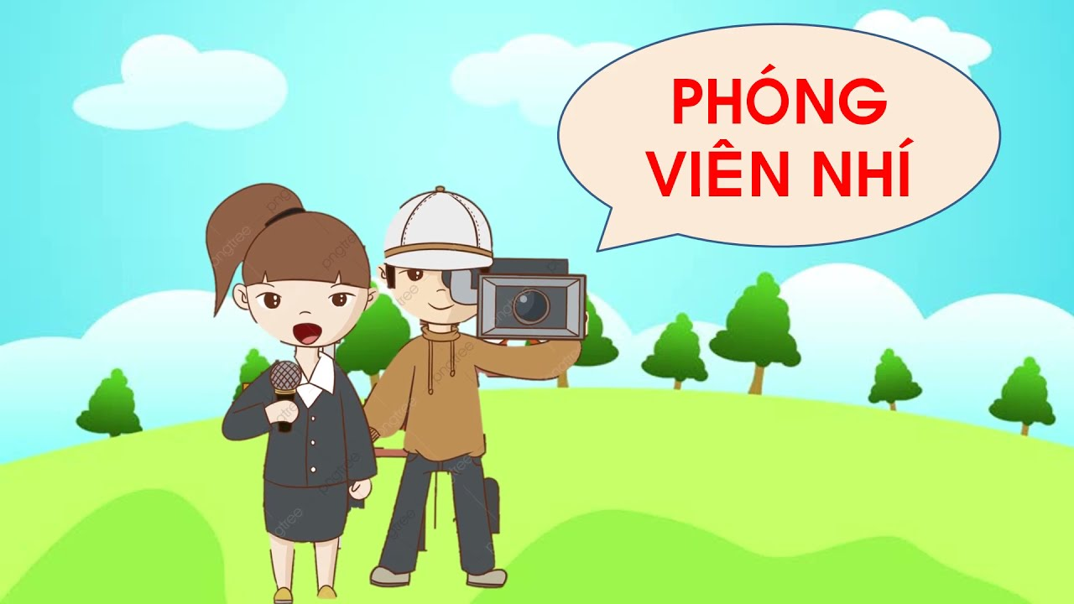

Slide 4
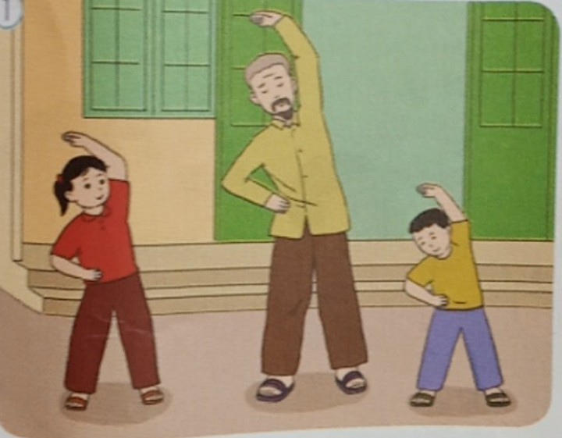
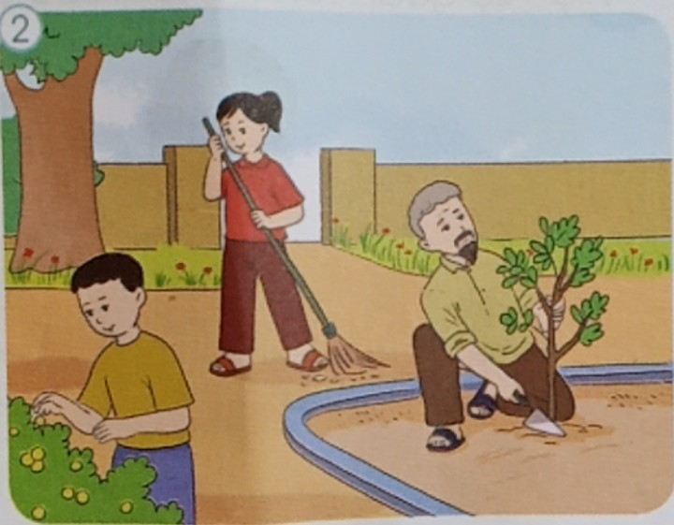
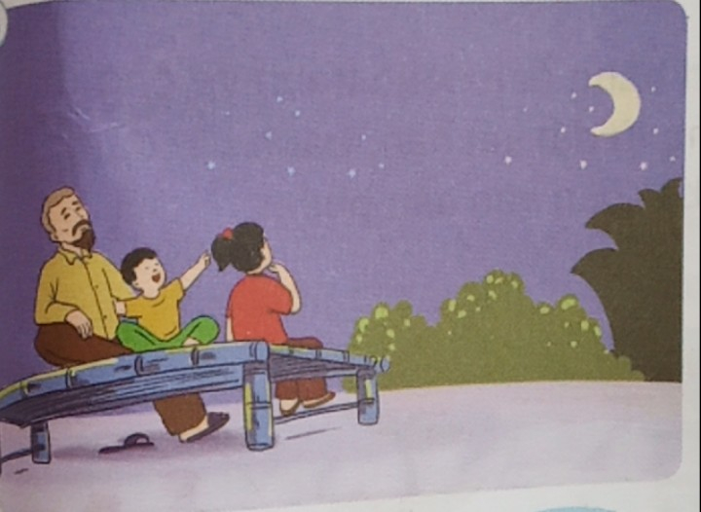

Slide 5
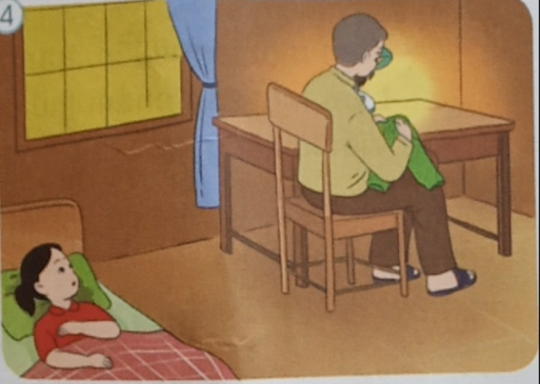

Slide 6

LUYỆN TẬP

Slide 7
Bài 1: Đặt một câu nói về tình cảm của ông với hai cháu thể hiện qua câu chuyện trên.

Slide 8
Câu 2: Dùng từ chỉ đặc điểm, nêu nhận xét của em về câu nói của bạn My: “Ngoại ơi, hóa ra đây là vầng trăng của ngoại!’’
M: Câu nói của bạn My rất hay.

Slide 9
- Câu nói của bạn My rất trong sáng!
- Câu nói của bạn My rất dễ thương!
- Câu nói của bạn My rất thú vị!
- Câu nói của bạn My rất cảm động!
- Bạn My nói hay quá!

Slide 10
Trung mới vào lớp 1 nên chưa biết viết. Em nhờ chị viết giúp lá thư thăm ông bà. Chị viết xong, hỏi:
- Em còn muốn thêm gì nữa không?
- Chị viết thêm cho em: Cháu xin lỗi ông bà vì chữ cháu còn xấu ạ.

